Slide 1

ÔN TẬP: CHỦ ĐỀ 1
Nguyên tử – Nguyên tố hoá học –Sơ lược về bảng tuần hoàn các nguyên tố hoá học

Slide 2
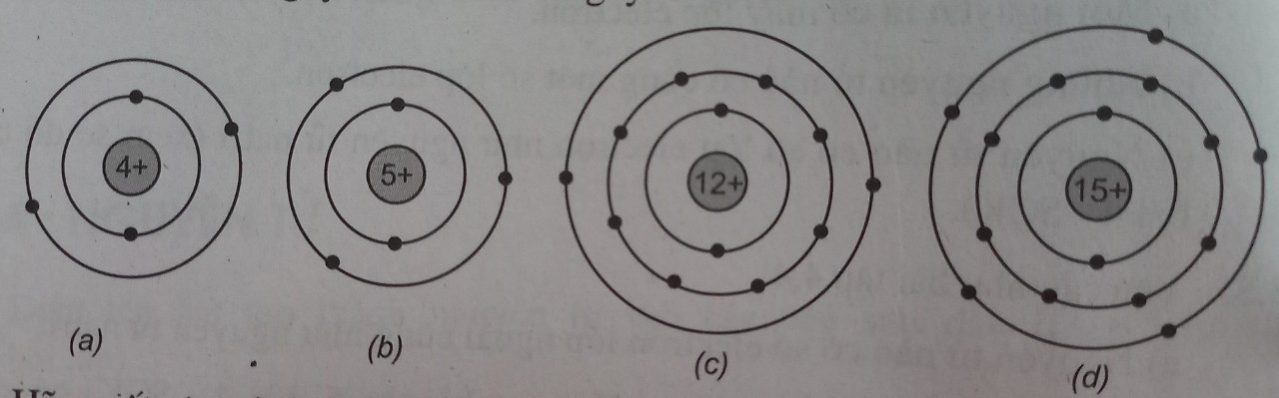
Bài Tập 1: Cho sơ đồ nguyên tử của 4 nguyên tố như sau:
a. Tra bảng SGK viết tên, kí hiệu hóa học của mỗi nguyên tố trên
b. Theo sơ đồ nguyên tử của 4 nguyên tố cho ở trên hãy chỉ ra :
Những nguyên tử nguyên tố nào có cùng số lớp electron ( mấy lớp)
Những nguyên tử nguyên tố nào có cùng số electron lớp ngoài cùng ( mấy electron)

Slide 3
Điền nội dung còn thiếu vào sơ đồ tư duy bên dưới:
CHỦ ĐỀ 1
NGUYÊN TỬ
BẢNG TUẦN HOÀN CÁC NGUYÊN TỐ HÓA HỌC
NGUYÊN TỐ HÓA HỌC
Khối lượng nguyên tử
Khái niệm
Cấu tạo
Khái niệm
Kí hiệu
Nguyên tắc
Cấu tạo
Kim loại
Phi Kim
Khí hiếm
Nguyên tử có kích thước vô cùng nhỏ, cấu tạo nên chất
Cấu tạo nguyên tử gồm vỏ electron ( các electron mang điện -, kí hiệu e) và hạt nhân ( Gồm hạt proton mang điện +, kí hiệu p và neutron không mang điện, kí hiệu n)
Khối lượng nguyên tử là khối lượng của một nguyên tử, được tính theo đơn vị quốc tế amu.

Slide 4
Tập hợp những nguyên tử cùng loại, có cùng số proton trong
hạt nhân được gọi là nguyên tố hoá học.
Mỗi nguyên tố được biểu diễn bằng một hay hai chữ cái, trong đó chữ cái đầu viết ở dạng in hoa
Các nguyên tố hoá học trong bảng tuần hoàn được sắp xếp theo chiều tăng dần điện tích hạt nhân của nguyên tử.
• Các nguyên tố hoá học có cùng số lớp electron trong nguyên tử được xếp thành một hàng.
• Các nguyên tố có tính chất hoá học tương tự nhau được xếp thành một cột.
Bảng tuần hoàn các nguyên tố hoá học có cấu tạo gồm các ô nguyên tố, chu kì và nhóm:
+ Tập hợp các nguyên tố hoá học có cùng số lớp electron trong nguyên tử theo hàng ngang được gọi là chu kì
+ Tập hợp các nguyên tố hoá học theo cột dọc, có tính chất hoá học tương tự nhau và sắp xếp theo chiều tăng dần điện tích hạt nhân được gọi là nhóm.

Slide 5








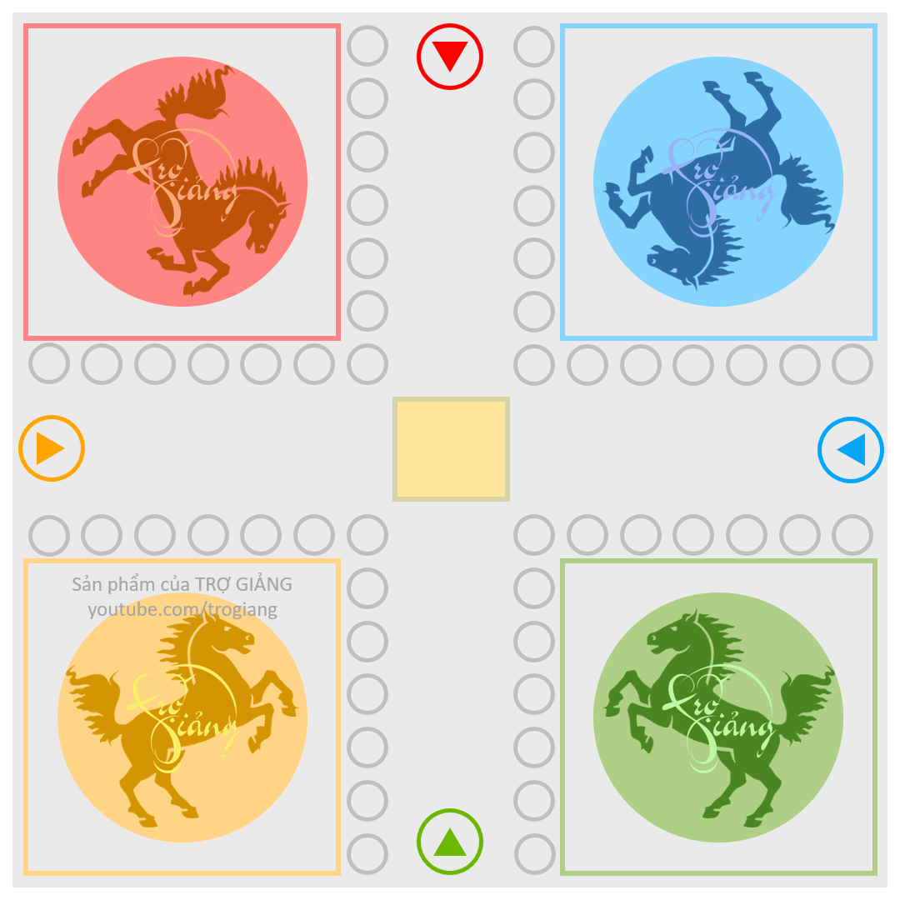
1
2
3
4
5
1
2
3
4
5
1
2
3
4
TRÒ CHƠI
CỜ CÁ NGỰA
5
1
2
3
4
5
5
4
3
2
1
5
Mỗi câu trả lời đúng ngựa được di chuyển một bước
4
3
2
1
1
2
3
4
5
1
2
3
4
5

Slide 6




Kí hiệu hóa học của nguyên tố calcium là
1
A. C
B. Ca
C. Cr
D. Cs

Slide 7

Khối lượng tính bằng gam của 1 nguyên tử C là:
2
A. 1, 9926.10⁻²⁴g
B. 1,9924.10⁻²⁷g
C. 1,9925.10⁻²⁵g
D. 1,9926.10⁻²³ g

Slide 8

3
Nguyên tố nào được sử dụng trong việc chế tạo con chip trong máy tính
A. Neon
C. Silver
B. Slicon
D. Chlorine

Slide 9
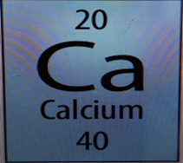
Em biết được thông tin gì trong ô nguyên tố sau?
4
Số hiệu nguyên tử 20
Kí hiệu hóa học Ca
Tên nguyên tố Calcium
Khối lượng nguyên tử 40

Slide 10
Cho điện tích hạt nhân của X là 15+. Biết rằng số hạt mang điện nhiều hơn không mang điện là 14. Xác định nguyên tố và số khối
5
Theo đề ta có:
p = e =15
p + e – n =14
n = 16
Nguyên tố Phosphorus, kí hiệu P
Số khối p + n =31

Slide 11
Đặc điểm của electron là
1
A. Không mang điện tích.
B. Mang điện tích dương và chuyển động xung quanh hạt nhân.
C. Mang điện tích âm và không có khối lượng.
D. Mang điện tích âm và chuyển động xung quanh hạt nhân.

Slide 12

1 amu có khối lượng là:
2
A. 1, 6605.10⁻²⁴g
B. 1,6605.10⁻²⁵g
C. 0,19926.10⁻²³g
D. 1,9926. 10⁻²⁴g

Slide 13
Nguyên tố kim loại nào có thể cắt bằng dao?
3
A. Magnesium
B. Iron .
C. Mercury
D. Sodium

Slide 14
Xác định vị trí ( ô nguyên tố, chu kỳ, nhóm) của nguyên tố Sodium trong bảng tuần hoàn.
4
Sodium thuộc
Ô số 11
Chu kỳ 3
Nhóm IA

Slide 15
Nguyên tử A có tổng số hạt là 52, trong đó số hạt mang điện nhiều hơn số hạt không mang điện là 16. Tính số hạt proton và neutron trong nguyên tử
5
p + e + n = 52
p + e – n =16
p = e = 17, n = 18

Slide 16
Trong nguyên tử, hạt mang điện là
1
A. Proton.
B. Proton và hạt nhân.
D. Proton và electron.
Proton và neutron.

Slide 17
Các kim loại kiềm trong nhóm IA đều có số electron ngoài cùng là bao nhiêu?
2
B. 1
A. 3
C. 2
D. 7

Slide 18
Nguyên tố nào được sử dụng trong thuốc tẩy gia dụng?
3
A. Iodine
B. Bromine.
C. Flourine
D. Chlorine

Slide 19
Cho các nguyên tố sau: Ca, S, He, Mg, Fe, Ne, P. Hãy xác định nguyên tố nào là phi kim, kim loại và khí hiếm.
4
Kim loại Ca, Mg, Fe
Phi kim: S, P
Khí hiếm: He, Ne

Slide 20

Biết rằng 4 nguyên tử magnesium nặng bằng ba nguyên tử nguyên tố X. Hãy xác định tên và kí hiệu hóa học của nguyên tố X
5
Câu 5: 4 Mg = 4 x 24 = 96 amu
96 = 3.X
=> X= 32
X là Sulfur, kí hiệu là S

Slide 21
Các hạt cấu tạo nên hạt nhân của hầu hết các nguyên tử là
1
A. Neutron, electron.
B. Electron, proton và neutron.
C. Electron, proton
D. Proton, neutron.

Slide 22
Khối lượng tính bằng gam của nguyên tử Al là:
2
A. 5,342.10⁻²³g
B. 4,4835.10⁻²⁴g
C. 6,023.10⁻²³g
D. 3,99. 10⁻²³g

Slide 23
Tên gọi của các cột trong bảng tuần hoàn các nguyên tố hóa học là gì?
3
A. CHU KỲ
B. LOẠI
C. HỌ
D. NHÓM

Slide 24
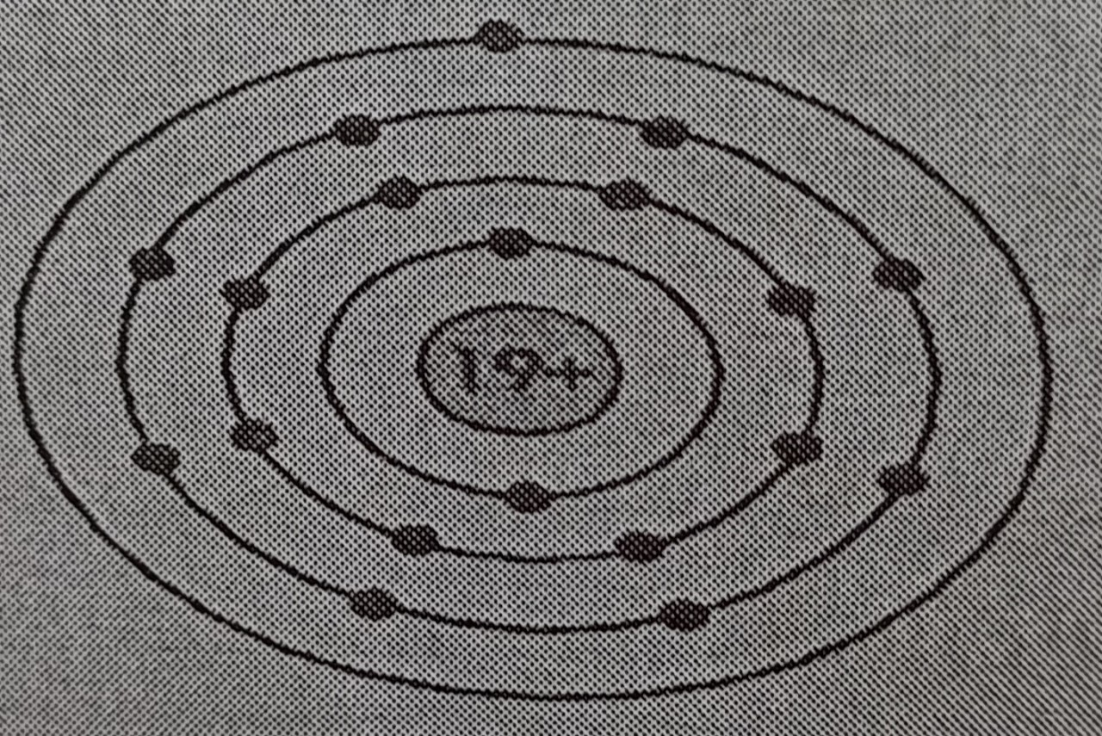

Cho biết số proton, số electron , tên và kí hiệu hóa học của nguyên tử có sơ đồ cấu tạo sau:
4
Câu 4 :
p = e =15
Tên Potassium, kí hiệu K

Slide 25
Một nguyên tử có 17 electron ở lớp vỏ và hạt nhân của nó có 18 nơtron. Tính số khối và tổng số hạt proton, nơtron, electron có trong nguyên tử.
5
Câu 5
p = e =17
n = 18
Số khối p + n = 35
Tổng số hạt 52

Slide 26
THANK YOU!!!!!!

